Slide 1
Nobelova cena za mír
.
Nobel Prizes "for the Greatest Benefit to Mankind"

Slide 2
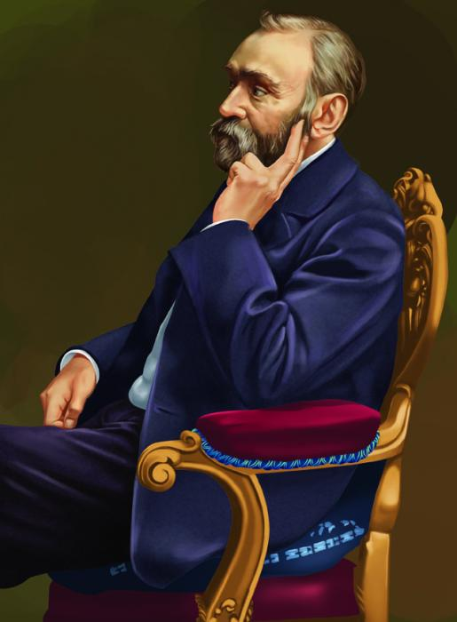

Slide 3
Alfred Nobel
1833 – 1896
Nebyl sám objevitelem výbušné látky, tedy tekutého nitroglycerinu, ale jeho podoby bezpečně použitelné v praxi
1866 dynamis – kraft – síla
Když v roce 1896 zemřel, měl výrobní továrny ve 20 zemích světa a práva k 355 patentům.

Slide 4
závěť
Podle Nobelova přání měl být majetek prodán, výnos uložen do cenných papírů. Úroky z nich měly být každoročně rozděleny do pěti částí/ocenění
Fyzika
Chemie
Medicína
Literatura
Mír o ceně bude rozhodovat norský parlament

Slide 5
finance
1900 31mil. švédských korun
2000 463 mil. amerických dolarů
Po druhé sv. válce bylo rozhodnuto, že se povoluje investovat i do riskantních finančních transakcí, derivátů apod.

Slide 6
Důvodem pro Norsko bylo
Norsko bylo se Švédskem v jednom státním útvaru
Nobel choval úctu k norské kultuře a zvláště literatuře
Mělo samostatný parlament, který se angažoval v různých projektech mezinárodní spolupráce

Slide 7
První roky rozhodly o profilu ceny
Respektované osobnosti: Jean Henry Dunant
Organizace: Institute of International Law 1905
Žena: Bertha von Suttner 1905
Státník: Theodor Roosevelt 1906
Že mohou být poděleny dva subjekty
Do války: evropská dimenze
Po válce: otevření globalizaci

Slide 8
Kdo má cenu dostat
Kdo se podílí na snižování vyzbrojování a zmenšování armád
Kdo organizuje mírové konference
Humanitární práce je také prací pro mír

Slide 9
tradice
Od začátku byl požadavek nobelovské přednášky, ale realizována byla až později.
Oznámení je v pátek první týden v říjnu
Udělování na Den lidských práv 10. prosince
(Nobelův institut, Aula univerzity, Radnice Oslo)

Slide 10
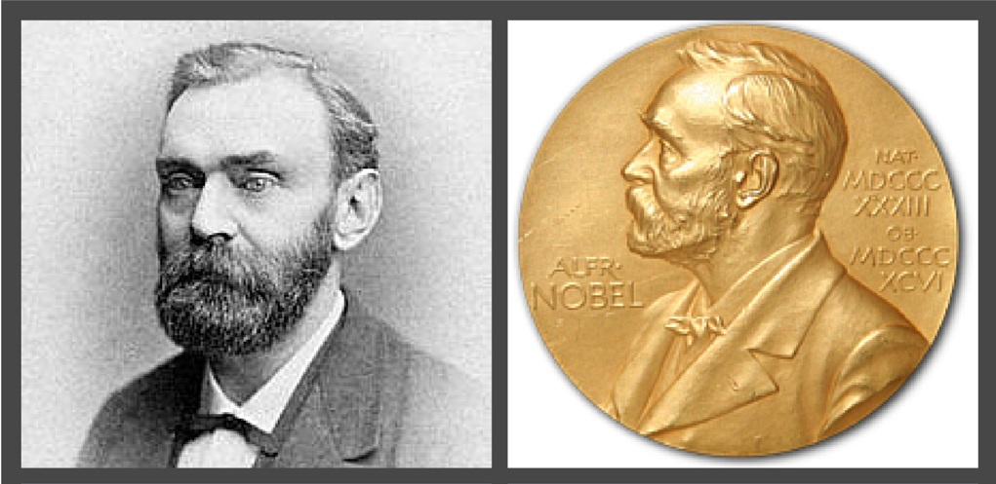

Slide 11
policy
Honorovat nikoliv věci a projekty úspěšně ukončené, zakončené, ale ty, které se ještě vaří, o něž se usiluje, které jsou ještě v nebezpečí
1973: Kissinger + Le Duc Tho
1978: Begin + Sadat
1993: Nelson Mandela + Willem de Klerk
1994: Arafat + Rabin + Peres

Slide 12
Norští laureáti
1921 Christian Lous Lange
1922 Fridtjof Nansen
1930 Nathan Söderblom
1935 Carl von Ossietzky
1938 Nansen International Office for Refugees
1961 Dag Hammarskjöld
1971 Willy Brandt
1986 Elie Wiesel
Mahatma Gandhi

Slide 13
1915
National Dialogue Quartet

Slide 14
